Slide 1
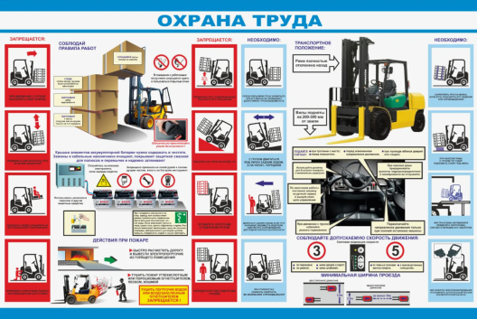
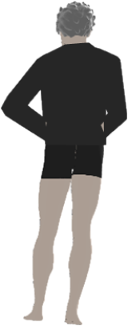
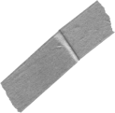
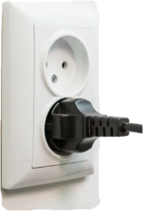
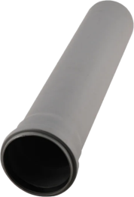
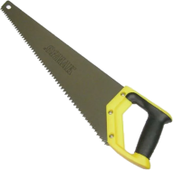
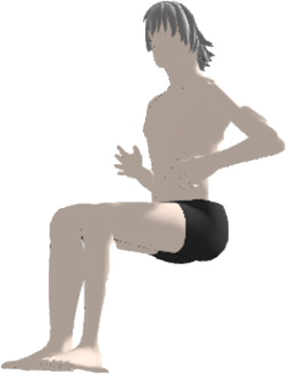
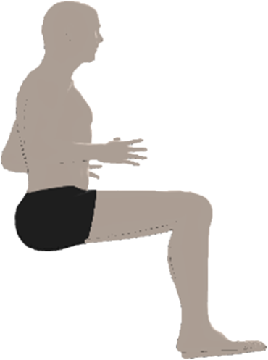
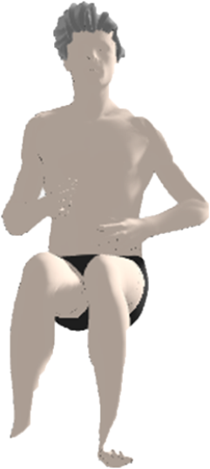
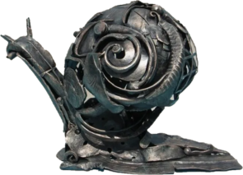
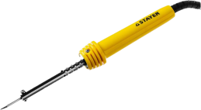
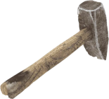
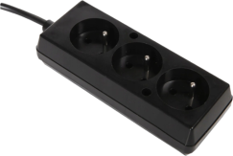
60 кг
60 кг
60 кг
60 кг
60 кг

Slide 2
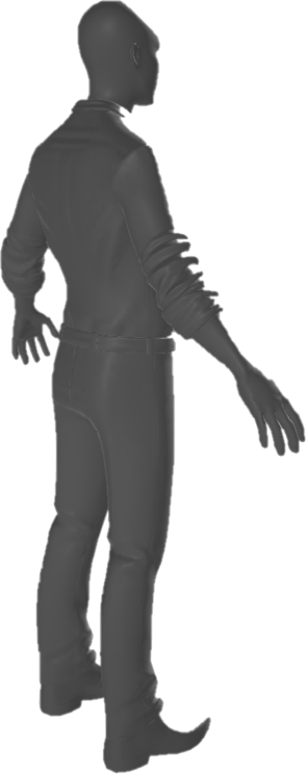
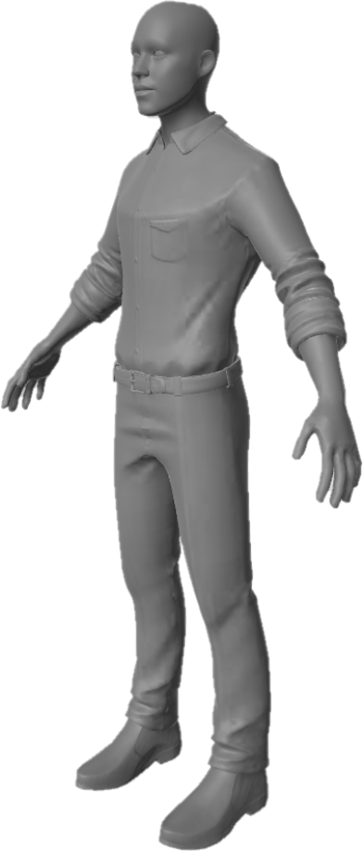
Производит перенос труб (пластиковые с надписью 60 кг) в кроссовках, без перчаток, делает вид, что ему очень тяжело, периодически запинается за что то на полу (инструмент, деревяшки, нарисованные ямы и др.), небрежно складывает в кучу у стены, они возможно будут рассыпаться , он опять их собирает в кучу и так циклично, сменяет метод переноса «на руках» на метод «катанием» – катит груз по полу находясь перед грузом
Плотник в очках защитных в СИЗОД противоаэрозольном а не пылегазозащитном, берет пилу, желательно тупую, пытается распилить заготовку, потом включает обдувочное устройство или сметает стружки щеткой, периодически чихает, у него красное лицо (румяна, гуашь), признаки аллергической реакции
Пайщик в аудио наушниках, слушает музыку (подпевает), имитирует пайку, кладет паяльник на стол, паяльник периодически падает на пол
Слесарь в очках личных, молотком бьет по проволоке, проволока на металлическом листе, потом кладет молоток на стол нагибается за ножницами по металлу, отстригает у проволоки концы, кусочки падают на стол и со стола, голой рукой сметает кусочки, потом ножницы кладет на пол и так по циклу, на пальце намотан пластырь, при вопросе что это , отвечает порезался об проволоку, при вопросе оформили ли микротравму , говорит что не сообщал никому, ничего страшного
Маляр, краскопульт электрический (имитация пневматического ) распыляет краску (вода, черный гуашь, капля бензина ) на металлическое изделие, все плывет, он вытирает ветошью и распыляет заново и , периодически разливается на пол, с пола не убирает, так цикл, применяет СИЗОД респиратор фильтрующий вместо респиратора изолирующего, без защиты глаз,
Общие для всех нарушения: рабочие места не совместимы в одной зоне, одновременное выделение в воздух вредным хим. веществ и древесной пыли, данные факторы воздействуют на всех работников, р.м. должны быть изолированы друг от друга в отдельных помещениях и организованы/обеспечены инвентарем, стеллажами, и др. эргономическими условиями, визуализированная информация о правилах погрузо-разгрузочных работ не соответствует выполняемой работе (на плакате погрузчик), уголок по охране труда не заполнен, инструкция по правилам выполнения паяльных работ заклеена информацией не относящейся к производственному процессу, отсутствует знаковая сигнализация и сигнальная разметка, назначен один руководитель работ на работы с повышенной опасностью
В наличии инструкции по ОТ, тех.документация, программы инструктажа и др., предоставляет конкурсанту по запросу
Конкурсант
Руководитель

Slide 3
Работник № 1 (паяльные работы):
не выделено отдельное помещение,
рабочее место не снабжено местной вентиляцией,
работник не применяет СИЗ органов дыхания и глаз,
отсутствуют необходимая оснастка,
рабочие поверхности столов не покрыты гладким, легко обмываемым материалом,
отсутствует пинцет для перемещения стержней или кусочков сплава,
отсутствуют огнезащитные подставки, исключающие падение паяльника,
паяльник подключен через удлинитель,
провода в зоне служебных проходов, не защищены от повреждений,
работник в аудио-наушниках слушает музыку, не среагирует на сигналы.
тех карты на р.м. нет.
Запрет производства работ в любом случае

Slide 4
Работник № 2 (работы со слесарным инструментом):
работа с ударным искрящим инструментом вблизи с проведением окрасочных и паяльных работ,
работник не применяет СИЗ органов дыхания, рук и глаз (очки для зрения личные),
молоток и режущий инструмент не исправен,
режущий инструмент расположен на полу,
нет ящиков, стеллажей для инструмента и изделий,
отсутствуют емкости для сбора обрубков проволоки,
рабочие поверхности столов не покрыты гладким прочным материалом,
не производится сбор обрубков, уборка рабочего места,
провода в зоне служебных проходов;
не сообщил о микротравме.
тех карты на р.м. нет.
Запрет производства работ в случае не устранения несоответствий

Slide 5
Работник № 3 (маляр):
покраска краской 1 класса опасности производится не в окрасочной камере с подачей приточного воздуха,
рабочее место не снабжено местной вентиляцией,
не выписан наряд- допуск (взрывоопасность)
работник применяет СИЗ органов дыхания с классом защиты не соответствующим применяемому сырью (краске- свинец -1 класс опасности, сизод для 1 класса опасности), т.е. применяет СИЗОД респиратор фильтрующий вместо респиратора изолирующего , не применяет СИЗ защиты глаз
не обучен по программе обучения СИЗ
не исправность шланга (замотан изолентой),
отсутствует емкость для перелива краски ,
краска переливается в краскопульт на р.м. а не в в местах, оборудованных местной (локальной) вытяжной вентиляцией, на поддонах с бортами высотой не менее 50 мм, изготовленных из неискрообразующего материала,
пролитые на поверхность пола ЛКМ не убираются с с применением опилок, песка или сорбирующих материалов , ветошью,
провода в зоне служебных проходов, не защищены от повреждений.
тех карты на р.м. нет.
Запрет производства работ в любом случае

Slide 6
Работник № 4 (грузчик):
не применение грузоподъемного оборудования и устройств (тельферов, лебедок, талей, блоков) при переносе и подъеме груза весом более 50 кг на одного работника (можно если вдвоем),
не применение СИЗ: перчаток, ботинок с носком с металлическим подноском,
закатаны штаны, открытые участки тела ,
при складировании груза не применяются подкладки, разделительные прокладки,
штабель не обвязан, возможно разваливание груза,
груз располагается вплотную к стене,
при перемещении груза катая его по полу работник находится спереди перемещаемого груза,
в технологической карте отсутствует указание о местах размещения грузов, методах перемещения, размерах проходов и проездов, высоте штабеля,
в технологической карте отсутствует раздел по безопасности труда,
в технологической карте отсутствует пооперационное описание выполняемой работы,
маршрут перемещения груза не очищен от мусора, инструмента и т.д.
Запрет производства работ если не придет второй работник и не устранятся все несоответствия.

Slide 7
Работник № 5 (плотник):
рабочее место с выделением древесной пыли расположено в близи паяльных работ ,
р.м. не оборудовано системой пневматического удаления опилок ,
отходы производства не собираются и не удаляются с р.м.,
заготовки, готовые изделия и отходы загромождают р.м.,
перед началом работ с ручным деревообрабатывающим инструментом не произведена его проверка,
работы выполняются тупой пилой,
доска не закреплена на верстаке или козелках струбциной так, чтобы отпиливаемая часть свешивалась за кромку доски верстака ,
Не применение СИЗ органов зрения,
применение СИЗОД противоаэрозольного а не пылегазозащитного,
признаки заболевания - аллергии, работник не поставил в известность руководителя о состоянии здоровья,
тех карта отсутствует на р.м.
Отстранить от работы, направить в мед. организацию

Slide 8
У руководителя работ:
Работник 1 – нет тех карты, запас СИЗод, очки, есть инструкция по эксплуатации, дать если конкурсант запросит
Работник 2- нет тех карты, запас СИЗод, рук , дать если конкурсант запросит
Работник 3 – не обучен СИЗ, нет тех карты, запас верного СИЗод, очки, есть руководство по эксплуатации краскопульта, дать если конкурсант запросит
Работник 4 есть тех карта с нарушениями, запас СИЗ рук, дать если конкурсант запросит
Работник 5 не обучен по СИЗ, нет тех карты, есть инструкция по эксплуатации , запас верного СИЗ, очки, дать если конкурсант запросит
В наличии протоколы обучения по охране труда, журнал инструктажа повторного, дать если конкурсант запросит
Если не выбирается персонаж № 4, тех карта должна быть приложена для другого персонажа, или в любой комбинации обязателен персонаж № 4, так как оценка тех карты есть в критериях оценки

